Slide 1
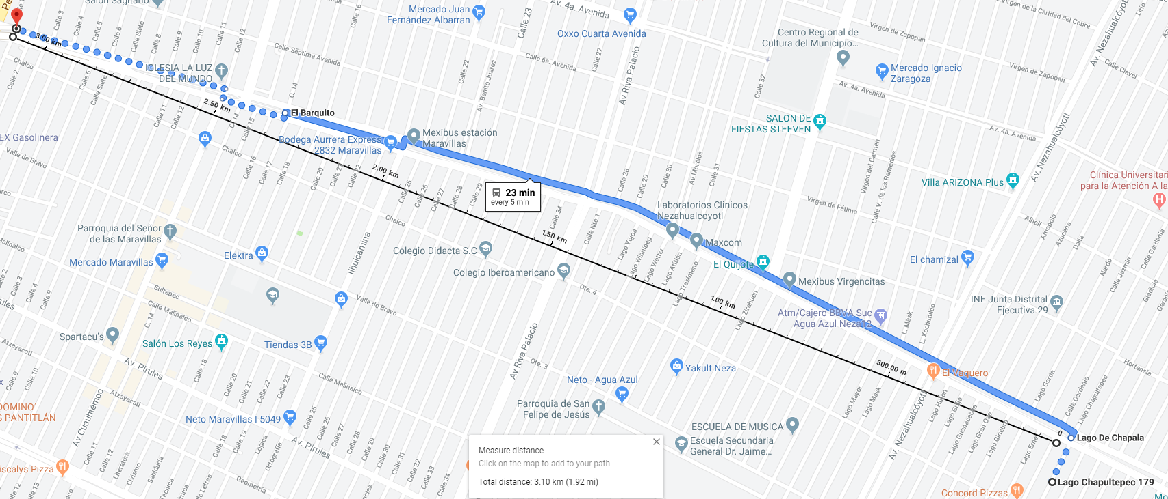

Slide 2
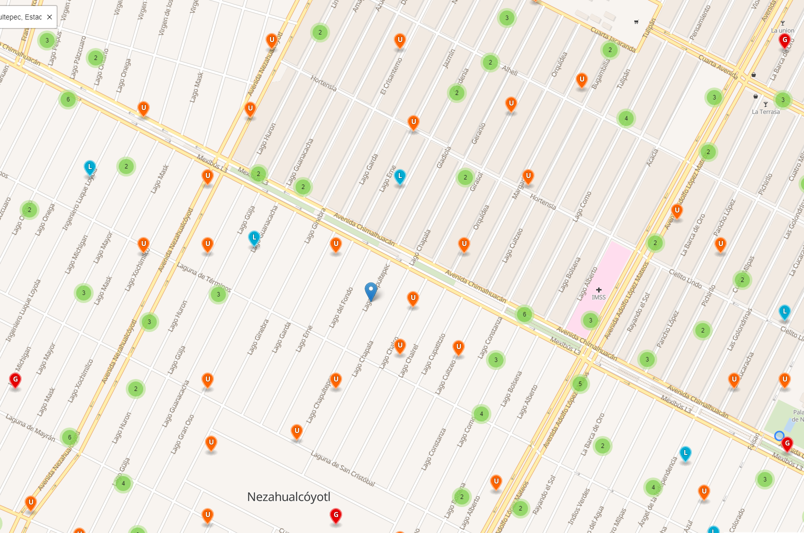
1.12km
0.825km
1km

Slide 3
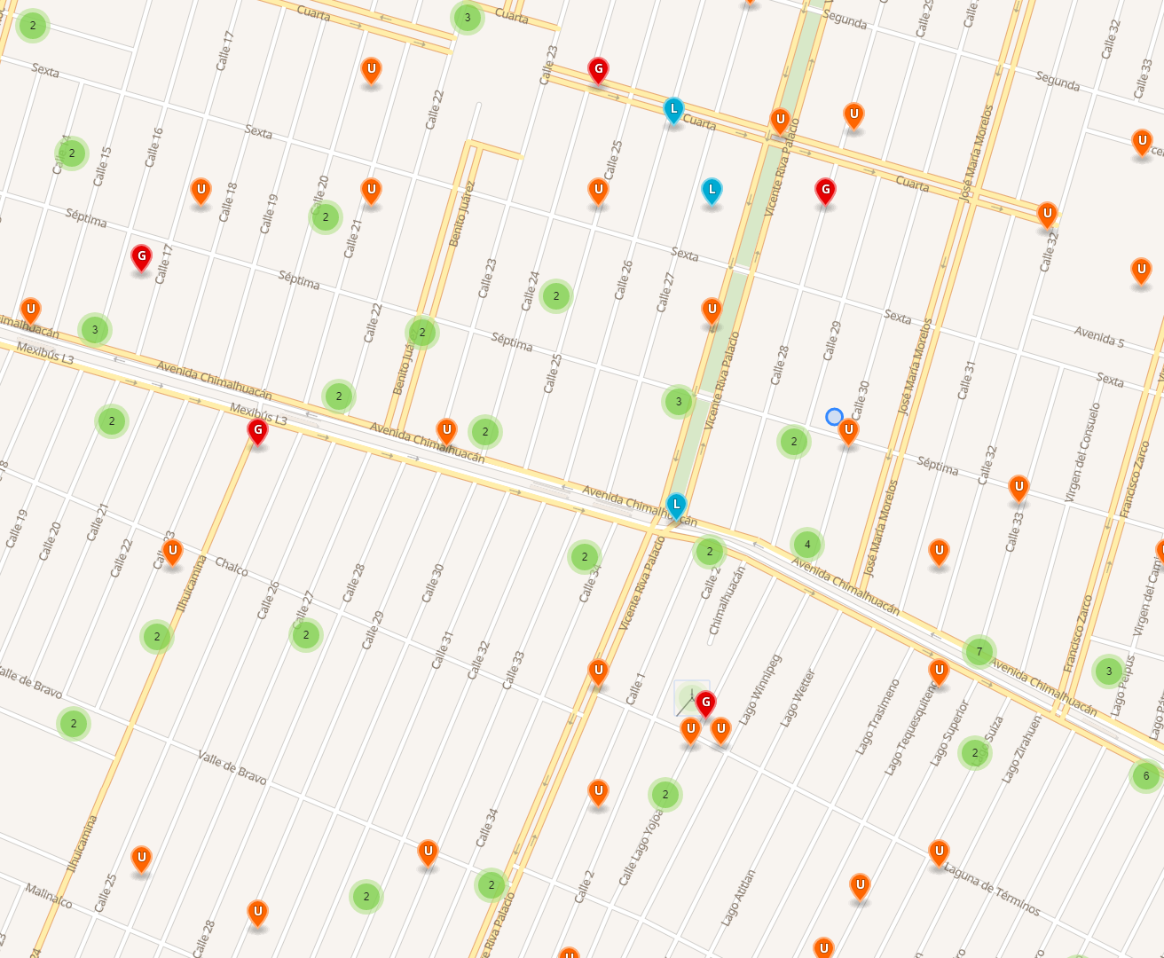
0. 469km
0. 721km
0. 248km

Slide 4
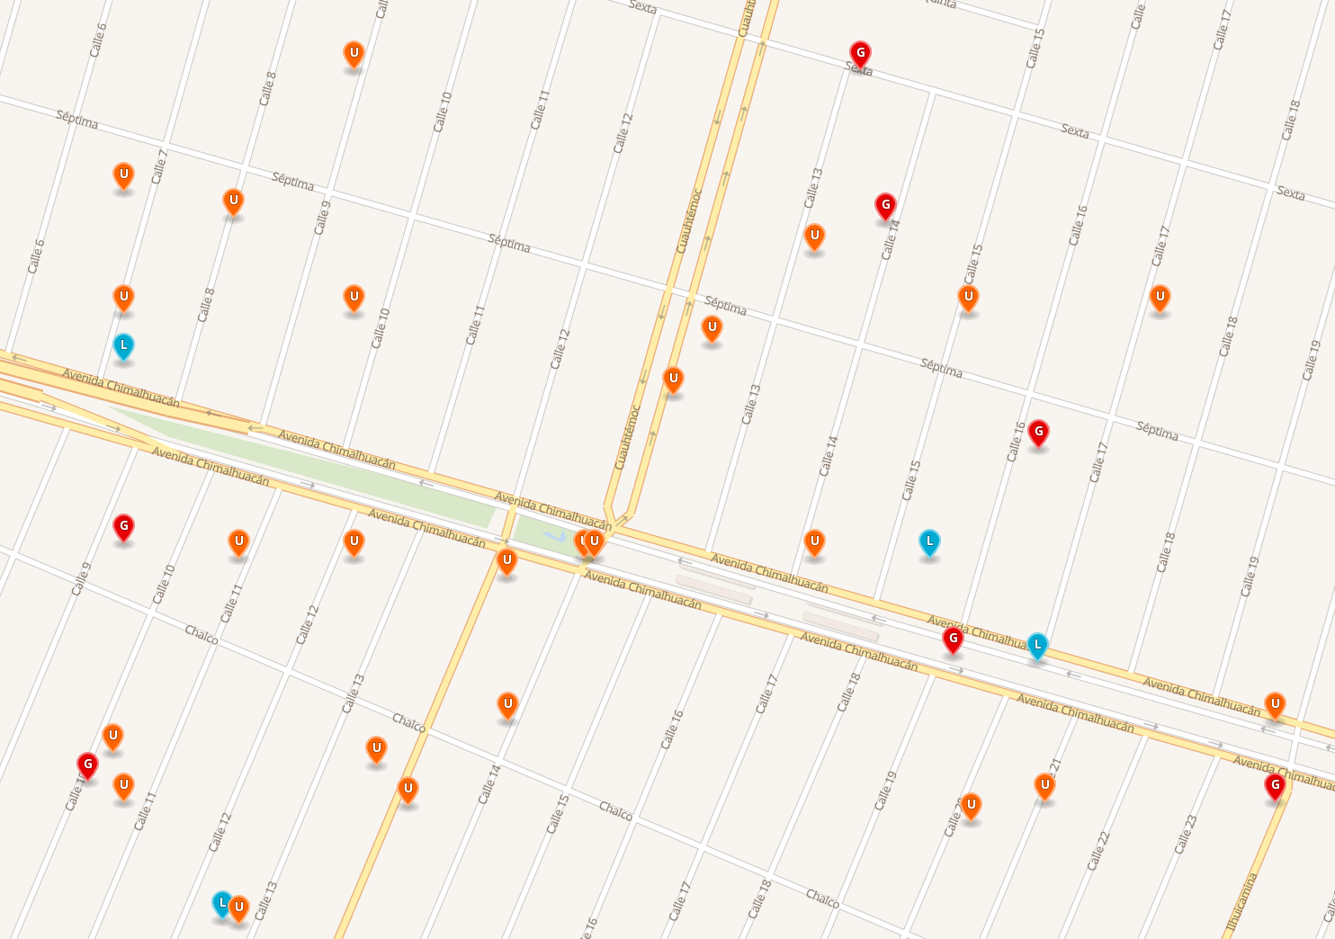
0. 338km
0. 400km
0. 430km

Slide 5
Notes:
Escenario general

